Slide 1
なぜ今、「ファイナンシャル・ウェルビーイング」が経営課題なのか？
近年、従業員のウェルビーイング（幸福）を経営の中心に据える「人的資本経営」が注目されています。 その中で、心身の健康だけでなく、経済的な安定を支援する取り組みである「ファイナンシャル・ウェルビーイング」（お金の健康）という概念が、重要な柱として浮上しています。
これは、企業の持続的な成長には職員が能力を発揮できる環境づくりが重要であり、それには、企業が経済面も含めて従業員を支援することが必要と考えられるようになったためです。またこのための取組は、職員のエンゲージメント向上、新規採用のアピールとしても有効です。
「経済面も含めて職員を支援する」ことは、給料だけではなく、財形貯蓄制度等の整備、従業員が金融 リテラシー（お金に関する知識・判断力・行動力）を身に着けられる講座の提供、社員向けライフプラン相談窓口の設置など、職員の経済的安定に資する取組や、キャリア形成支援も含みます。
人的資本投資の施策例
ファイナンシャル・ウェルビーイングに
関する具体的な取組例
ウェルビーイングの確保
  心身の健康、働きやすさ、経済的安定を支援
リスキリング・キャリア形成支援
  スキルアップ、キャリア自律
ダイバーシティ＆インクルージョン
  多様性の尊重と活用
  etc…
経済的安定の支援
  財形貯蓄制度や企業型確定拠出年金（企業版DC）制度の整備
自律的なキャリア形成支援
  ライフプランを考えるための金融リテラシー講座の提供
  社員向けライフプラン相談窓口の設置

Slide 2
金融経済教育推進機構（J-FLEC）ができること
金融経済教育推進機構（J-FLEC）は、金融庁所管の認可法人で、金融リテラシーの普及促進を担う 日本唯一の公的機関です。
公的機関としての、金融商品・サービスの勧誘のない中立公正の立場から、従業員の皆様のファイナンシャル・ウェルビーイング向上のお取組みを無料で支援します。
無料の金融リテラシー講座の実施
ライフプラン相談窓口としての活用
全国で、講師派遣や講義動画等による無料の
金融リテラシー講座を年間5,000回提供しています
電話・対面・オンラインによる、
個別相談が無料で利用できます
講師派遣
対面でもオンラインでも開催します。アーカイブ配信も対応です。
年代別のほか、関心事項に沿った 講義内容のアレンジも可能です。
ご利用回数に上限はありません。
無料個別相談
一人ひとりの状況にあわせ、電話は30分、対面・オンラインは1時間まで無料でご相談できます。
原則1人につき1回のみのご利用です。
※電話相談は何度でも可
講義動画
誰でもいつでもどこでも何回でも、 自由に視聴可能です。
動画は若手、中堅、ベテラン向けの3種類、重点版(60分)と全体版(120分)の計6バージョンをご用意。
ライフプラン相談窓口としてJ-FLECを 試行的にご活用いただき、ご利用者の 感触を踏まえ、専門のFP等と契約しての 窓口の常設化等が考えられます。
具体的な活用方法については、J-FLEC 総合窓口までご相談ください。
※講師派遣や講義動画の内容は、各種制度改正等を踏まえ定期的に更新しています。

Slide 3
(参考)企業における職域教育の導入事例
講師派遣を申し込んだ企業さまが、職域教育を開始したきっかけや形式は様々です。
＜従業員数＞
1,000名～4,999名
500名～999名
250名～499名
50名～249名
1名～49名
トップダウン（経営陣の関与）
情報通信業（近畿）
きっかけ：経団連からの案内
社員の資産形成を、社として支えたいとの社長の問題意識あり。
こうした研修は、人的資本経営の文脈でのアピール材料になる。
鉄鋼業（中部）
きっかけ：日証協からの案内
給与や退職金が多い会社ではないので、従業員の資産形成を支援する必要。
1名の熱心な役員が社長を説得。
年配者からは、「もっと若い時から聞いておきたかった」との声も。
社内教育のアピールは採用面でも有効。
電子部品業（近畿）
きっかけ：日証協からの案内
経営者・従業員代表間の定例会議にて、従業員からの資産形成に関する研修を望む声が議題に上がり、実現。
まず全年代向けに実施したが、皆総じて熱心に聴講。
研修体系への組み込みは今後の課題。
人材派遣業（関東）
きっかけ：J-FLECのHP
社員の会社への帰属意識を高めるため、社長の一声で、社員のFwBの向上が全社的なテーマに。
社員からは、「当社では、こういう研修も用意しているのか。」と前向きな驚きの声。
電子機器製造業（関東）
きっかけ：JPXからの案内
ストックオプションの権利行使が進まず、社長の思いが伝わっていない。
定期的な金融知識を伝える場で、まずはライフプラン等の基礎から学んでほしい。
試験的導入（社内セミナー）
正式導入（継続研修）
貸館業（関東）
きっかけ：経済同友会からの案内
プロパー社員が初めて定年退職を迎えるので申込。金融商品の販売に繋がらないので安心。
新入社員向けも検討中。お金に関する研修は特徴的で面白い。
リース業・労組（関東）
きっかけ：J-FLECのHP
銀行のセミナーへの参加には躊躇。
組合活動として、若い層だけでなくベテラン層も関心が持てる金融経済教育はありがたい。
年齢層や知識レベルに分けた少人数・対面実施形式は大変良い。
医療法人（九州・沖縄）
きっかけ：金広委からの案内
安定職種（医師・看護師）であるためか、不動産や保険会社からの勧誘が多く、「お金」について何が正しいのかを自分で判断する力を身につける必要。
職種ごとに縦割りになりがちなので、職種横断的なコミュニケーションの場としても活用。
土木業・労組（中国）
きっかけ：金広委からの案内
金融機関に依頼していたが営業色が拭えなかったので切り替えた。
会社からもらう給与だけでなく、自分でお金を増やす手段の存在を知ることの重要性を伝えたい。
金属機械業（中部）
きっかけ：日証協からの案内
社内アンケートで金融知識に対するニーズを把握。企業型DCの研修まで手が回らず、外部委託できてありがたい。
無料で、経営陣の理解も得やすかった。
生鮮食品流通業（関東）
きっかけ：日証協からの案内
給与理由で退職する社員が多く、その不安感をリテラシーの向上で払拭できないかという問題意識。
無料であり、全社員向け研修として導入しやすかった。
食品輸入販売業（関東）
きっかけ：JPXからの案内
社員の関心が高そうだったので社員同士のランチタイム勉強会（zoom）で活用。
ボトムアップ（担当者発の取組）

Slide 4
（参考）職域教育の重要性（人的資本の開示）
2023年3月期以降、有価証券報告書において人的資本に関して開示することが義務付けられました。
これを受けて、資産形成支援など、ファイナンシャル・ウェルネスに関する取組みについての積極的な開示が期待されています。
有価証券報告書（主な項目）
第一部 企業情報
  第１ 企業の概況
    従業員の状況等
  第２ 事業の状況
    経営方針、経営環境及び対処すべき課題 等
    サステナビリティに関する考え方及び取組（新設）
    事業等のリスク
    経営者による財政状況、経営成績及びキャッシュ・フローの状況の分析 等
  第３ 設備の状況
  第４ 提出会社の状況
  第５ 経理の状況
サステナビリティに関する考え方及び取組（抜粋）
（１）ガバナンス
（２）戦略
【全企業が開示】人的資本について、人材育成方針や社内環境整備方針
（３）リスク管理
（４）指標及び目標
【全企業が開示】人材育成方針や社内環境整備に関する指標の内容、当該指標による目標・実績

Slide 5
（参考）企業におけるファイナンシャル・ウェルビーイング（企業開示）の例
（株）エンビプロ・ホールディングス
（2022/07/01 ‐ 2023/06/30）
味の素（株）
（2022/04/01 ‐ 2023/03/31）
2 【サステナビリティに関する考え方及び取組】
(2) ③Ⅲ b．待遇・福利厚生の充実
当社の企業理念「還元：利益や喜びを共に生きる人たちと分かち合う」に基づき、待遇と福利厚生の充実は組織にとって多くのメリットをもたらします。特に長期的な視点に立った個人の財政的な課題や未来への不安から解放されることは、人材定着・採用と組織としてより高い生産性を実現させます。福利厚生については組織のコミュニケーションを推進する制度の充実、また組織として長期の個人資産形成（いわゆるファイナンシャル・ウェルビーイング）に向けた、セミナー開催などを計画していきます。
2 【サステナビリティに関する考え方及び取組】
＜味の素グループの人的資本に対する考え方＞
(1)人財育成方針
（略）また、従業員のWell-beingは人財資産の強化を支える基盤と考え、健康増進や資産形成等、広い観点で従業員のWell-being向上にも取り組みます。
三井住友信託銀行（株）
（2022/04/01 ‐ 2023/03/31）
（株）日本取引所グループ
（2022/04/01 ‐ 2023/03/31）
2 【サステナビリティに関する考え方及び取組】
(2) ③人的資本にかかる戦略：人事戦略とWell-beingの向上
ロ.エンゲージメントの強化（会社のパーパスに共感）
（ⅲ）Well-beingの推進
（略）また、FINANCIAL WELL-BEINGへの貢献に取り組み、人生100年時代に、お客さま一人ひとりの幸せに資するベストパートナーを目指しております。その価値創出の担い手である社員自身のFINANCIAL WELL-BEING実現に向けて、当社では、年金業務・職域業務で培った高品質な投資教育ノウハウを社員へ還元し、社員の資産形成支援を強化しています。
2 【サステナビリティに関する考え方及び取組】
（3）④ （b）ウェルビーイング
加えて、当社グループでは、社員の長期的な資産形成を支援する観点から、福利厚生制度として従業員持株会制度及び職場つみたてNISA制度を導入し、また、企業型確定拠出年金のマッチング拠出制度を導入しています。従業員持株会は社員の60％以上が加入し、職場つみたてNISAは30％以上の社員が利用をしています。（中略）今後は社員の金融リテラシーを一層高める教育をより充実させ、自律的な資産形成を促進してまいります。

Slide 6
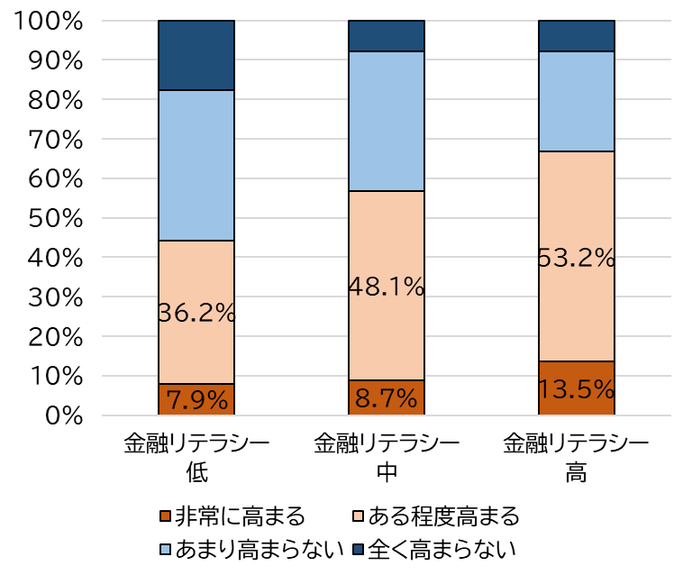
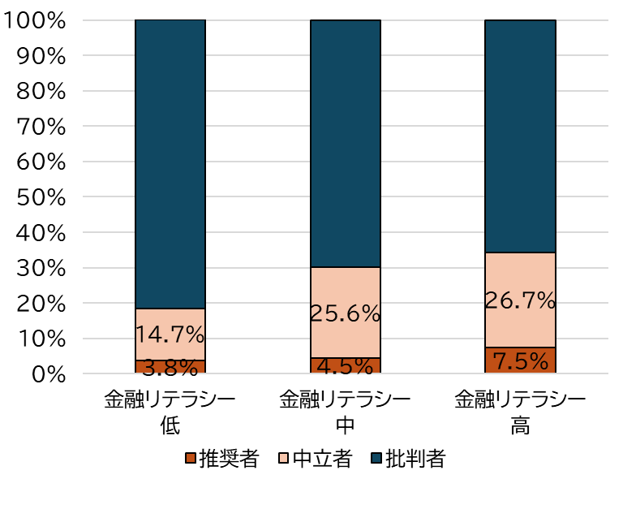
従業員のエンゲージメントと金融リテラシー
職員の金融リテラシーを高め、金銭的な不安感を取り除くことは、職員のエンゲージメントを高める可能性が示唆されています。
Q．勤務先で「退職後の生活に備えた資産形成やライフプランに
ついての研修が開催された」場合、あなたの会社・職場への
愛着や、貢献したいとの思いは高まりますか。
Q．あなたは、現在勤務している会社への入社を、
友人・知人、家族にどの程度薦めたいと思いますか。
（出所）MUFG資産形成研究所「従業員エンゲージメントと金融リテラシーの関係性について」(2020年11月)よりJ-FLEC作成
(注1)いずれも企業勤務者のうち、「係長・主任クラス以下」の方が対象
（注2）右の推奨度は、職場の推奨度を0～10の11段階で尋ね、 0～6点を批判者、 7～8点を中立者、 9～10点を推奨者と分類したもの

Slide 7
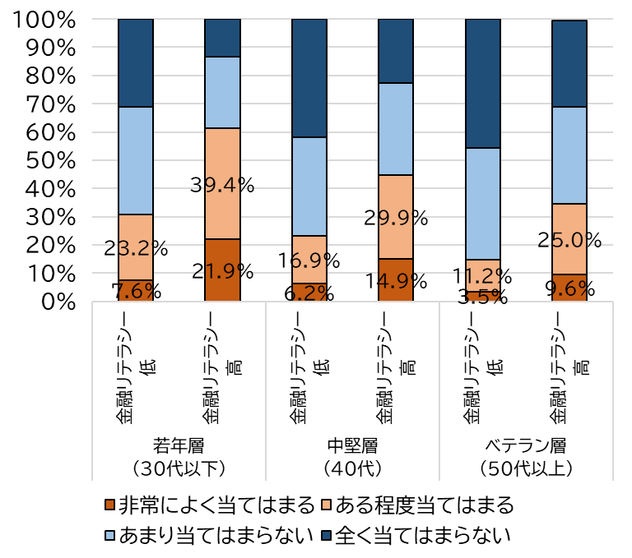
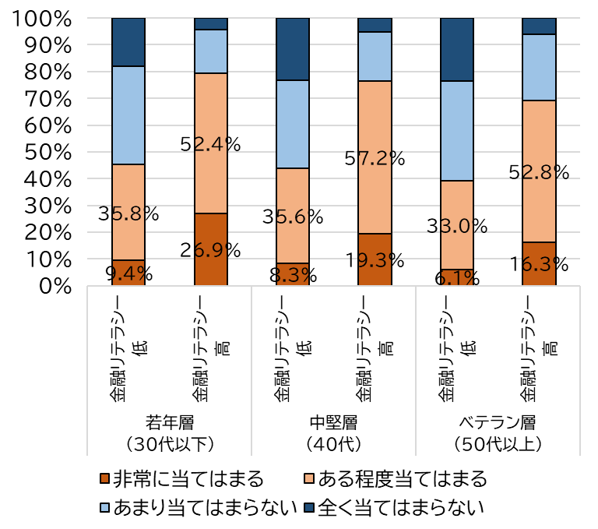
従業員のキャリア観と金融リテラシー
職員の金融リテラシーを高め、金銭的な不安感を取り除くことは、職員の向上心や自立心を高める可能性も示唆されています。
Q．管理職（マネジメント）になりたいと考えていますか。
Q．自身のキャリアは、会社任せにせず、自分自身で形成すべき
だと考えていますか。
（出所）MUFG資産形成研究所「従業員エンゲージメントと金融リテラシーの関係性について」(2020年11月)よりJ-FLEC作成
(注)いずれも企業勤務者のうち、「係長・主任クラス以下」の方が対象

Slide 8
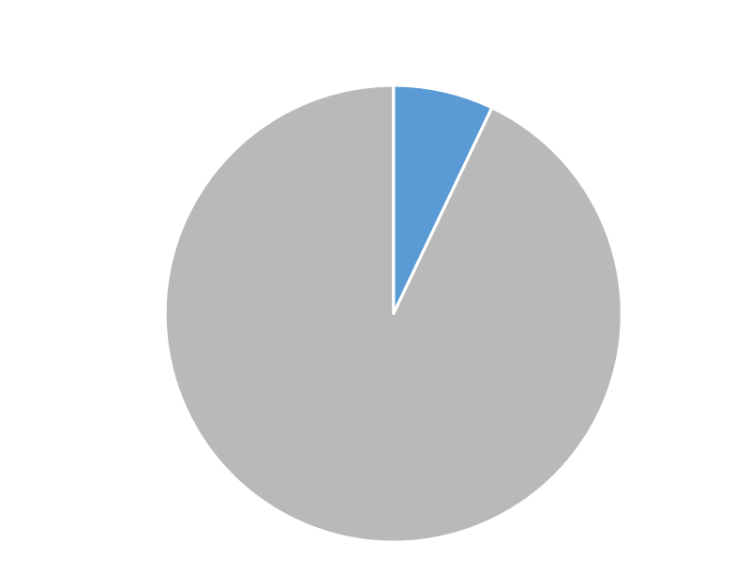
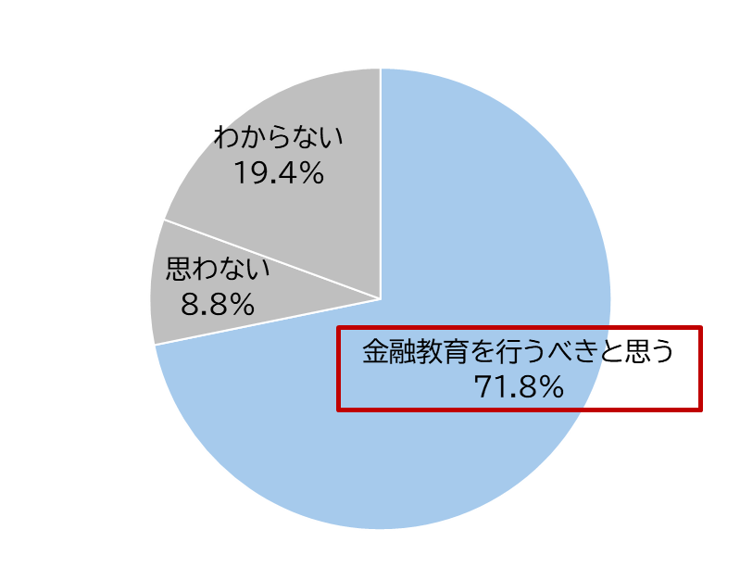
（参考）金融経済教育に対する希望
金融リテラシーを学ぶ機会があった（金融経済教育を受けた）と認識している人は７％程度にすぎない一方、金融経済教育を行うべきと回答した人は７割を上回っており、金融経済教育に対するニーズは非常に強いと考えられます。
（金融経済教育を受けたと認識）
（金融経済教育を求める声）
認識している
7.1％
認識していない
92.9％
（出所）金融広報中央委員会「金融リテラシー調査（2022年）」

Slide 9
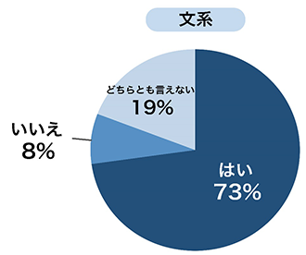
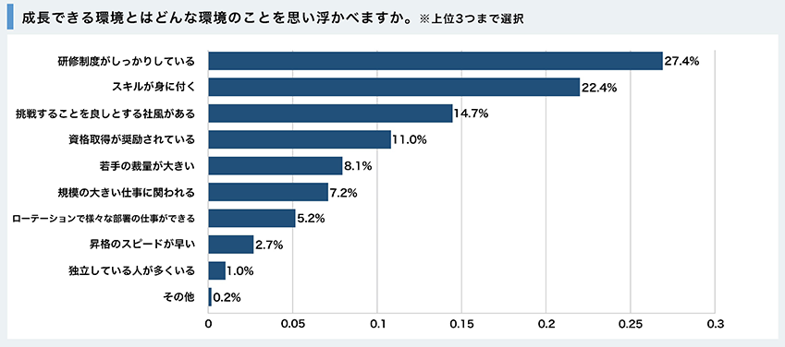
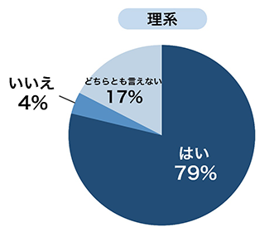
職域教育の重要性（学生による企業選択のポイント）①
Z世代と呼ばれる学生にとって、70～80％の学生が、企業選択において「成長環境」を重視しています。
成長環境として、会社が用意する研修制度への注目度は最も高くなっています。
＜企業選択において自身が成長できる環境かどうかを重視していますか。＞
＜成長できる環境とはどんな環境のことを思い浮かべますか。＞
※ 上位３つまで選択
（出所）HUMAN CAPITALサポネットpowered by マイナビ 「2023年卒学生に調査！企業選びの本音に迫る。学生にとっての「安心・安定」「成長環境」とは？」

Slide 10
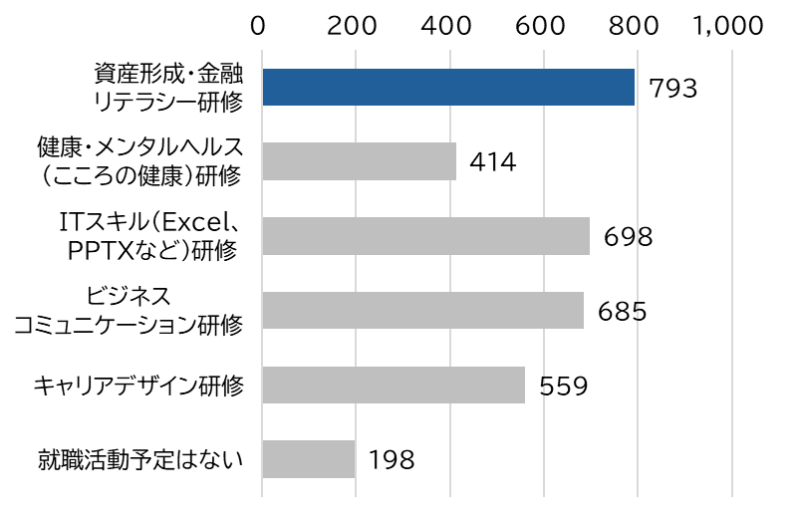
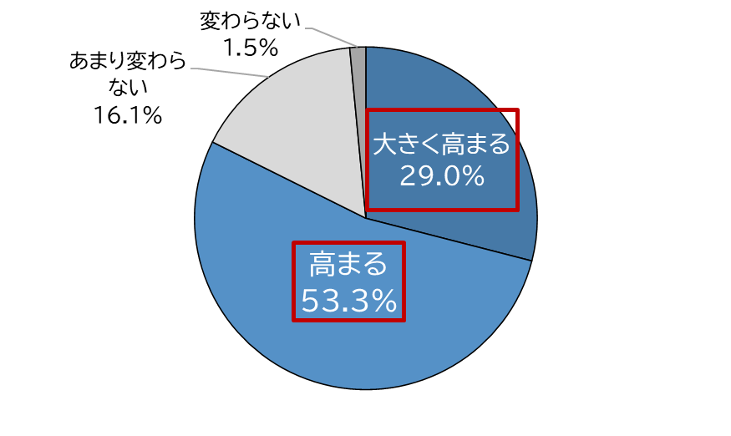
職域教育の重要性（学生による企業選択のポイント）②
Z世代と呼ばれる学生が企業や職場を選ぶ際に用意してくれたら良いと思う研修としては、「資産形成・金融リテラシー研修」への関心度が高く、それを企業が積極的に導入している場合には、学生の志望度が高まることが見込まれます。
企業による従業員向け「資産形成・金融リテラシー研修」の実施など、職域教育の積極的展開は、従業員の新規採用やリテンションの強化に寄与し得るものと考えられます。
（企業や職場を選ぶ際、用意してくれたら良いと
思う研修は次のうち何ですか＜複数回答可＞）
（「資産形成・金融リテラシー研修」について、
企業がこうした研修を積極的に導入している場合、
あなたの志望度合いはどの程度変わりますか）
（人）
（出所）2024年4月～2025年9月に金融経済教育推進会議が行った大学連携講座でのアンケートよりJ-FLEC作成

Slide 11
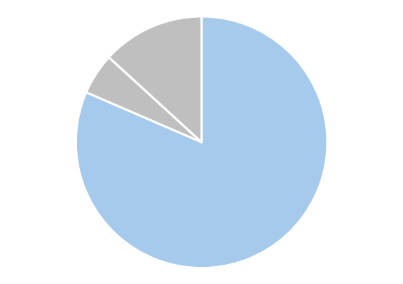
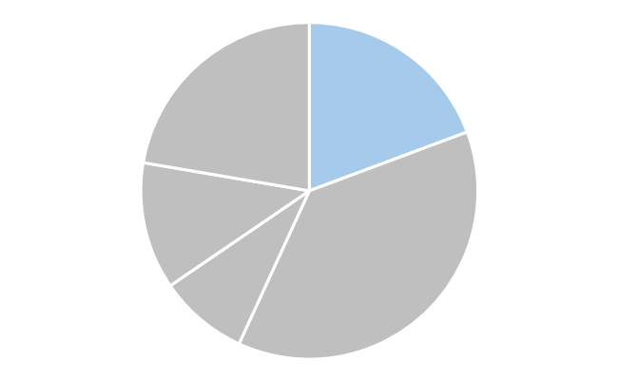
企業型DCにおける継続投資教育
確定拠出年金法では、企業型確定拠出年金（企業型DC）を実施する事業主に対して、加入者等の運用の指図に資するよう、加入者等に継続投資教育を行うことを努力義務として課している。ただし全体の8割の事業主は継続投資教育を実施したことがあると回答している一方、継続的な教育を受けたと回答した加入者は２割程度ににとどまっています。
企業型DCを実施する企業の多くは、継続教育に関する悩みを抱えています。具体的には、｢無関心層に対する効果的な方法が分からない｣、「他の業務と兼務しているため、継続教育に割く時間が少ない」等の課題を挙げています。
企業型DCの継続投資教育の実施状況
（企業型DCの事業主を対象とする調査）
企業型DCの投資教育の実施状況
（企業型DCの加入者を対象とする調査）
企業担当者のDC制度に関する悩み
（N=1,679）
加入者の無関心 | 24.8％
継続教育に関する事項 | 20.0％
加入者の運用に対する意識 | 18.5％
事務の煩雑さ | 8.2％
制度の煩雑さ | 7.5％
実施したことはない
13.８％
継続的に
何回か受けた
19.3％
現在計画中
６.２％
実施したことがある
80.0％
分からない
22.3％
継続教育を実施する際の課題・悩み
（N=1,379）
実施されていない
12.2％
無関心層に対する効果的な方法・内容が分からない | 40.0％
他の業務と兼務しているため、継続教育に割く時間が少ない | 36.1％
勤務形態が多様・複雑なため、どのような内容・方法で実施するのが良いかわからない | 30.4％
継続教育に対する社員の反応、参加率の少なさ | 28.3％
社員間の理解等のばらつきを少なくする効果的な方法が分からない | 26.0％
「実施したことがある」と回答したことのある者のうち、7３.０％の
企業は直近1年以内に教育を実施。
加入時のみ
受けた
37.5％
実施されていたが
受けなかった
８.6％
（N=838）
（N=3,873）
（出典）企業年金連合会「2023（令和5）年度 企業型確定拠出年金実態調査結果（概要版）（2025年3月公表）」、年金シニアプラン総合研究機構「職域における資産形成・金融経済教育等に関する調査（202４年８月調査）（202４年１１月公表）」確定拠出年金教育協会「企業型確定拠出年金（DC）担当者の意識調査2024全体報告書（2025年1月公表）」、確定拠出年金・調査広報研究所「第21回企業型確定拠出年金制度に関する調査（2024年9月公表）」よりJ-FLEC作成

Slide 12
企業型DCにおける継続投資教育
企業型DCを実施する事業主のうち、意欲的に継続投資教育を実施している先では、
加入者による行動に変化（企業型DC加入者ウエブサイトへのアクセス数の増加やマッチング拠出加入率の増加等）がみられています。
具体的な取組みの例
左記の取組みの成果の例
企業型DCの継続投資教育を従業員の資産形成
に関する重要な人事施策と位置付け、
金融リテラシー教育を毎年継続的に実施
入社時から60歳までの５つの年代に合わせた
全員参加型研修に組み込み、継続投資教育を実施
加入者に対し、運用商品の配分指定書の提出を
義務付け
毎年、マッチング拠出の申請時期の直前に、
eラーニングによる研修を実施
人事総務担当者を対象に、講師養成セミナーを
行い、継続教育に関する講師を内製化
企業型DC加入者ウェブサイトへの
アクセス数の増加
元本確保型資産の配分割合の減少
マッチング拠出（注）加入率の増加
（注）企業が毎月拠出する掛金に、従業員自身が上乗せする掛金。
（出所）金融庁

Slide 13
（ご参考）
職域向け講義内容のご紹介

Slide 14
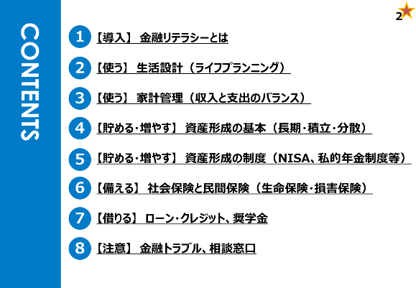
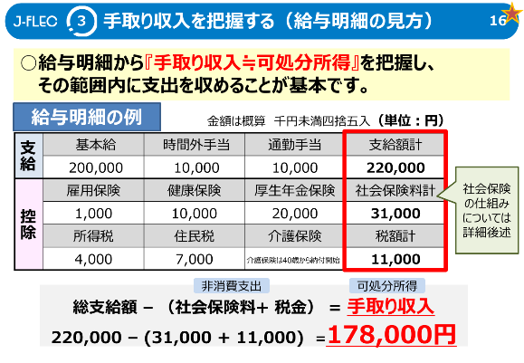
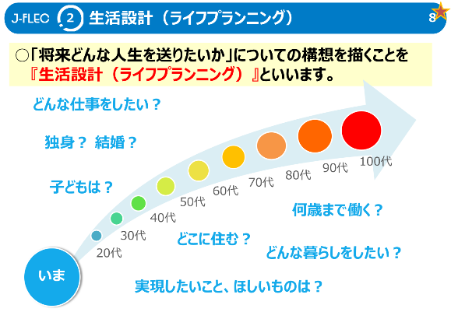
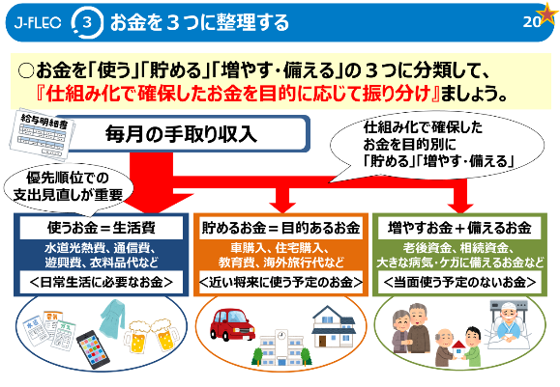
（１）若手層向け 標準講義資料抜粋①
若手社会人が知っておくべきお金の知識を「金融リテラシー・マップ」に沿って幅広く提供。
基礎的な知識から将来に向けた資産形成、社保・クレジットなどまで。

Slide 15
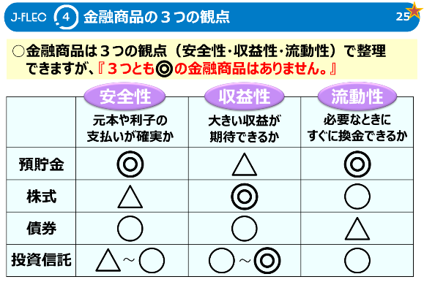
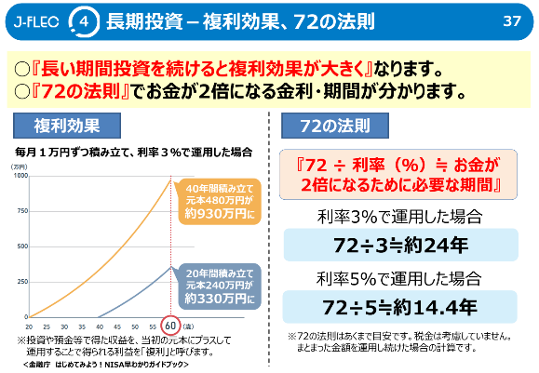
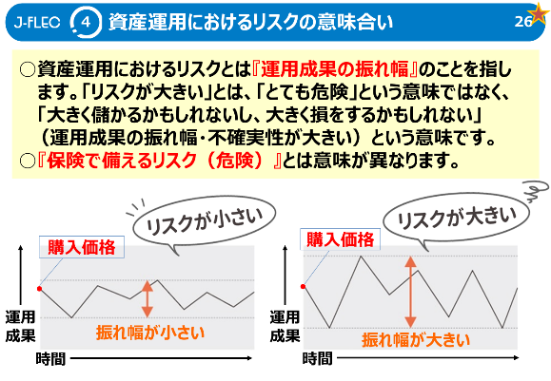
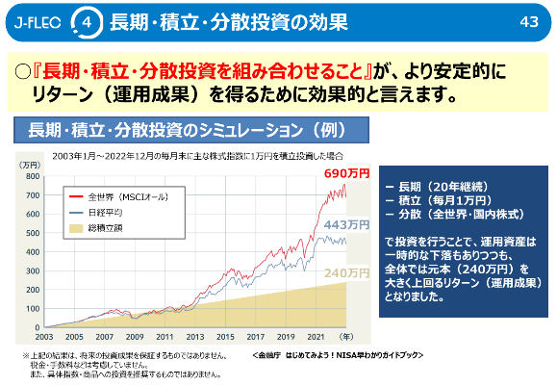
（１）若手層向け 標準講義資料抜粋②
資産形成におけるリスクなどの考え方や、長期・積立・分散投資の効果を丁寧に解説。
J-FLECの講義では、個別商品・サービスの推奨などは行わない。

Slide 16
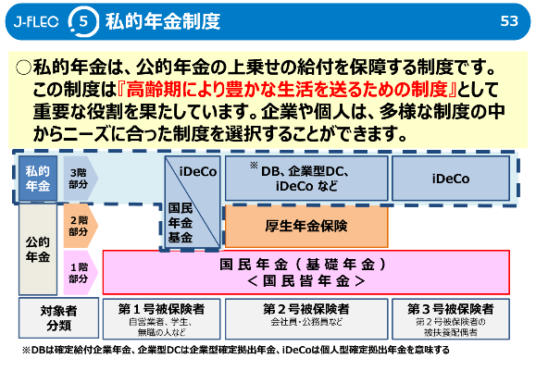
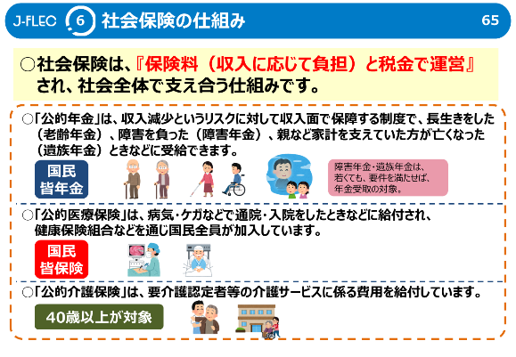
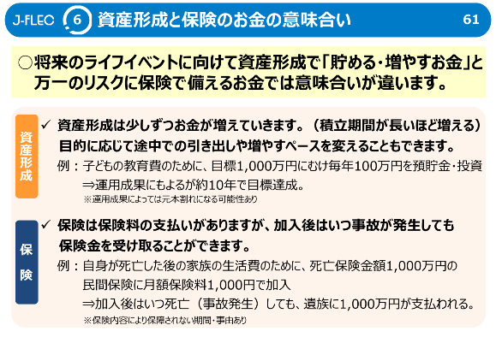
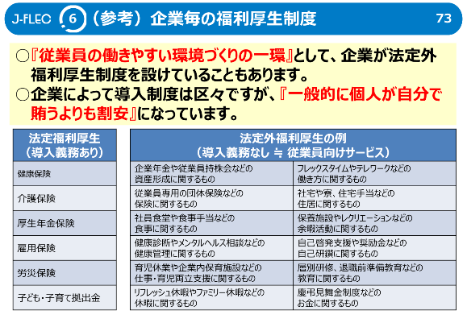
（１）若手層向け 標準講義資料抜粋③
社会保険の仕組みや年金制度、資産形成と保険の違い、企業が実施している福利厚生制度
等についても解説。若手従業員へのリテンションに繋げることを企図。

Slide 17
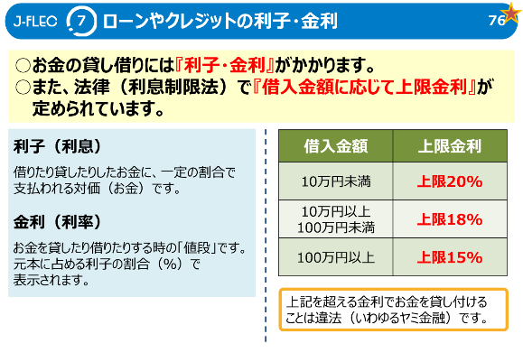
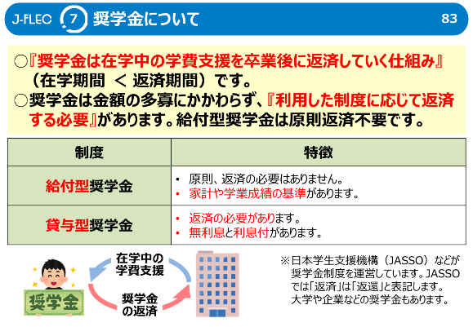
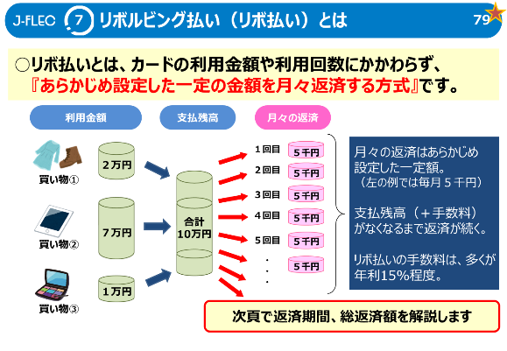
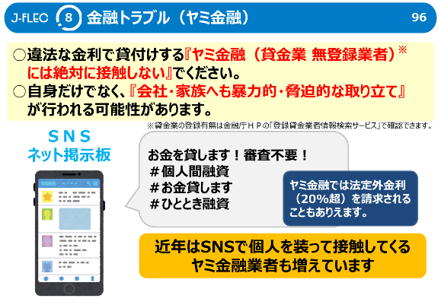
（１）若手層向け 標準講義資料抜粋④
若手層が気軽に使っているクレジット、リボ払い、奨学金の返済を解説。
SNSを通じた金融トラブル（ヤミ金融や闇バイト）についても言及。

Slide 18
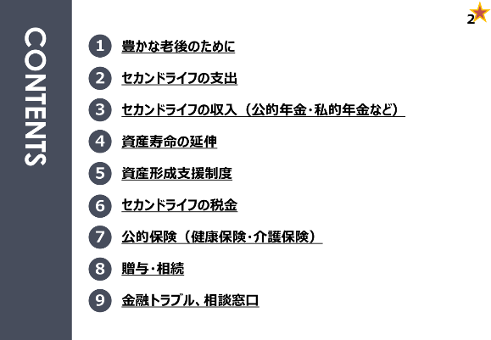
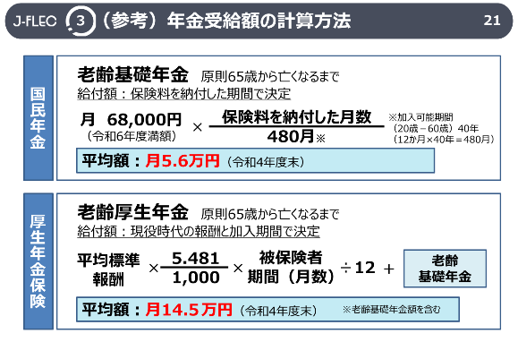
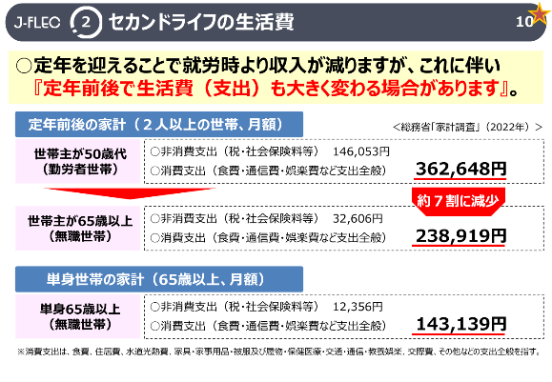
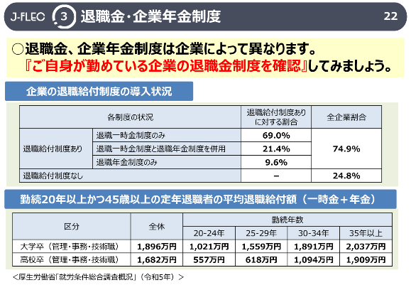
（２）ベテラン層向け 標準講義資料抜粋①
自分事としてセカンドライフをイメージしてもらえるよう、各種制度の仕組みを解説。
派遣先の要望に応じて、個々人のワークなども対応可能。

Slide 19
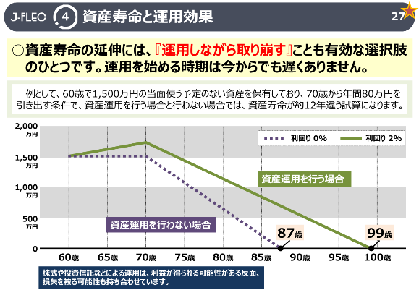
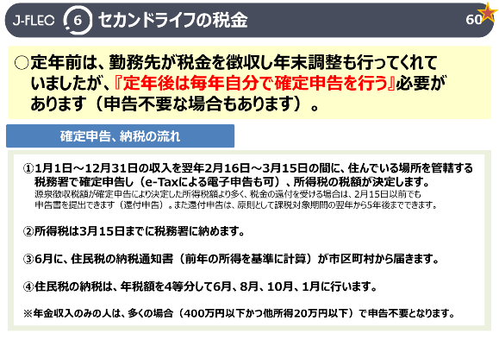
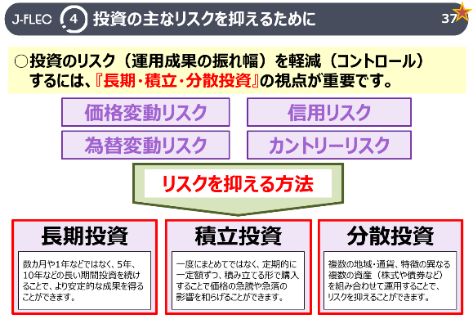
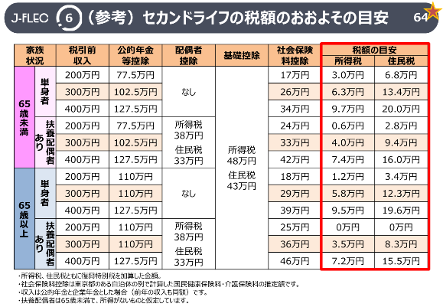
（２）ベテラン層向け 標準講義資料抜粋②
退職後の資産寿命を延伸するという考え方を解説。リスクを抑えた運用方法を紹介。
また、セカンドライフの税金やおおよその目安を提示。

Slide 20
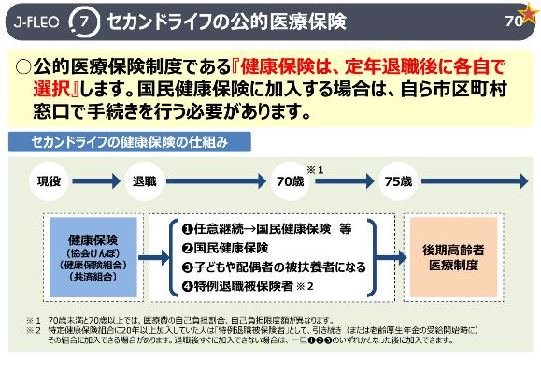
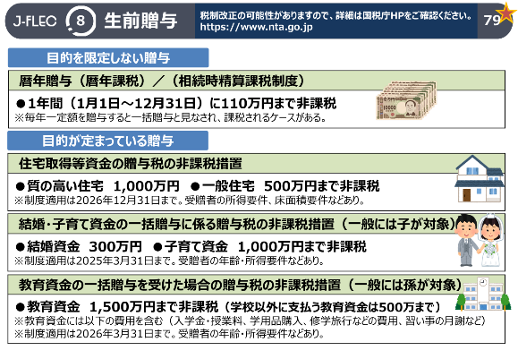
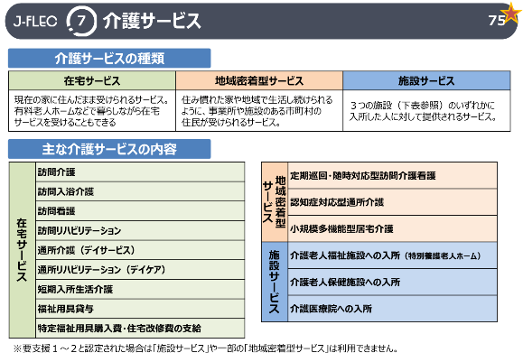
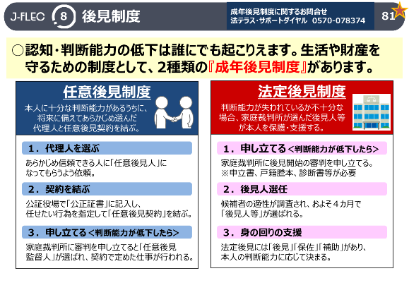
（３）ベテラン層向け 標準講義資料抜粋③
退職前後で変わる社会保険関係や介護サービス、子ども・孫などへの生前贈与や自身の
認知・判断力低下時に備えた後見制度なども紹介。

Slide 21
J-FLECに関する概要

Slide 22
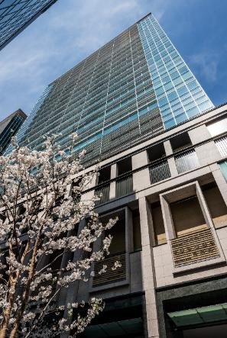
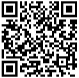
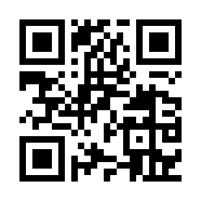
組織概要
名称
根拠法
金融経済教育推進機構
金融サービスの提供及び利用環境の整備等に関する法律
（2024年2月1日施行）
（英）J-FLEC: Japan Financial Literacy and Education Corporation
設立
目的
2024年4月5日
適切な金融サービスの利用等に資する金融又は経済に関する知識を習得し、これを活用する能力の育成を図るための教授及び指導（金融経済教育）を推進すること。
資本金
10 億 5,729 万 6 千円
政府 ：10 億 729 万 6 千円
日本銀行 ：2,500 万円
全国銀行協会 ：1,250 万円
日本証券業協会：1,250 万円
（注）（ ）内は、政府による設立にかかる初期費用を除くベース
所在地
（5,000 万円）
（2,500 万円）
（1,250 万円）
（1,250 万円）
室町古河三井ビルディング （コレド室町２）
東京都中央区日本橋室町２－３－１ 9F
職員数
約80名
ウェブサイト
https://www.j-flec.go.jp/
J-FLEC公式Ｘアカウント
https://x.com/J_FLEC?s=09

Slide 23
J-FLECと協力関係にある団体
J-FLECと協力関係にある団体は全国各地に約200あり、各団体間において連携して金融経済教育の
普及・促進に向けた活動を展開しています。
J-FLEC
②各地銀行協会：49か所
④財務（支）局、沖縄総合事務局、財務事務所：51か所
⑤日本銀行支店・事務所（①を除く）：19か所
⑥都道府県（①を除く）：26か所
①都道府県金融広報委員会（日銀支店または県庁）：47か所
③日本証券業協会地区協会：8か所
合計
200か所

Slide 24

ミッション・ビジョン、ロゴ
ミッション
私たちは、一人ひとりが描くファイナンシャル・ウェルビーイング^{（注）}を実現し、自立的で
持続可能な生活を送ることのできる社会づくりに貢献します。
（注）自らの経済状況を管理し、必要な選択をすることによって、現在及び将来にわたって、経済的な観点から一人ひとりが多様な幸せを実現し、安心感を得られている状態。
（国民の安定的な資産形成の支援に関する施策の総合的な推進に関する基本的な方針（令和6年３月15日閣議決定））
ビジョン
私たちは、金融リテラシーの向上を図るプラットフォーマーとして、時代の移り変わりと
個人の多様性に即した金融経済教育を提供し、いまと未来の暮らしをより良くする
金融サービスの活用や資産の形成と活用を支援します。
金融は国民にとって必ずしも親しいイメージを持たれているわけではない点を踏まえ、キャラクター性のあるロゴマークを採用しました。
子供から大人まで全員に対して優しく、ポジティブな印象を与えるコミュニケーションデザインとしてシンプルな造形
ながら刻印が笑顔になっている様を表現しています。
また、数字や記号など幅広いバリエーションで制作可能な
ため、一貫した優しく、親しみやすいイメージを
つくりあげられる汎用性の高いデザインとなっています。

Slide 25
J-FLEC認定アドバイザー制度の概要

Slide 26





J-FLEC認定アドバイザー制度の全体
J-FLEC認定アドバイザーとは
J-FLECでは、J-FLECが定める認定要件に合致し所定の審査を通過した個人を、一定の中立性を有する顧客の立場に立ったアドバイザー（「J-FLEC認定アドバイザー」）として認定・公表します。
J-FLEC認定アドバイザーは、(ⅰ)金融商品の組成・販売等を行う金融機関を兼業していない、(ⅱ）上記金融機関から、顧客に対するアドバイスの信頼性等に影響を及ぼしうる報酬を得ていない、といった要件を満たす必要。
J-FLEC認定アドバイザーは、家計管理、生活設計、NISA・iDeCo等の資産形成支援制度、金融商品・サービス、消費生活相談等についてアドバイスを行う者を想定。
J-FLECは、J-FLEC認定アドバイザーの氏名のほか、個人がアドバイスを依頼する際に参考となる情報（保有資格、経歴、得意分野、報酬の目安、自己PR、実際にアドバイスを受けた個人からの評価等）を公表。
J-FLEC
J-FLEC認定アドバイザー
【J-FLEC内】
【J-FLEC外】
J-FLEC講師
J-FLEC相談員
J-FLEC講師・相談員
所定の審査を通過したJ-FLEC認定アドバイザーは、J-FLECが行う講師派遣（出張授業）の講師、無料相談の相談員業務を行うことが可能です。

Slide 27




J-FLEC認定アドバイザー制度の全体像
□ J-FLEC認定アドバイザー（称号）とは
○ J-FLECが定める認定要件に合致し所定の審査を通過した個人について、一定の中立性を有する
顧客の立場に立ったアドバイザーとして、J-FLECが認定・公表する称号です。
これにより、誰が信頼できるアドバイザーかを見える化しています。
○ J-FLEC認定アドバイザーの中から、希望者について追加で審査を行い、J-FLECが行う事業の
担い手として、J-FLEC講師・J-FLEC相談員・クーポン対象事業者を選定しています。
J-FLECが行う事業
J-FLEC認定アドバイザー（称号）
【J-FLEC内】 |  |  | 【J-FLEC外】
＜J-FLEC事業概要＞ |  | ＜事業の担い手＞
ステップ１ | ① 講師派遣事業 | J-FLEC講師
 | ② イベント・セミナー事業
ステップ２ | ③ 「J-FLECはじめてのマネープラン」 無料体験事業 | J-FLEC相談員
ステップ３ | ④ 「J-FLECはじめてのマネープラン」 割引クーポン配布事業 |  | クーポン対象事業者
 | ⑤ 学校等への支援事業 | J-FLEC講師
 | ◎ J-FLEC認定アドバイザーの普及事業 |  | J-FLECの事業以外であっても、 J-FLEC認定アドバイザーの称号は、 中立性を有する顧客の立場に立った アドバイザーの証明として活用可能
＜事業の担い手＞

Slide 28
J-FLEC認定アドバイザーの認定要件①
J-FLEC認定アドバイザーの認定要件は、以下の通りとしています。
次のいずれにも該当しないこと
  金融商品の組成・販売等を行う金融機関等に所属している^{（注１、２）}
  金融商品の組成・販売等を行う金融機関等から、顧客に対するアドバイスの信頼性・公正性に影響を及ぼし得ると考えられる報酬を得ている^{（注３）}
  （注１）「金融商品の組成・販売等を行う金融機関等」（以下、「金融機関等」という。）とは、以下を指す。
  金融サービスの提供及び利用環境の整備等に関する法律第３条第３項に規定する「金融商品販売業者等」
  金融商品取引法第28条第３項に規定する「投資助言・代理業」を行う者のうち同項第２号に規定する「投資顧問契約又は投資一任契約の締結の代理又は媒介」を行う者、第４項に規定する「投資運用業」を行う者
  貸金業法第２条第２項に規定する「貸金業者」
  宅地建物取引業法第２条第３号に規定する「宅地建物取引業者」
  上記に列記した事業者のグループ会社（親会社、子会社、関連会社、親会社の子会社及び親会社の関連会社を総称していう。）
  （注２）「金融機関等に所属している」とは、金融機関等に役職員（非常勤職員等を含め雇用形態は問わない）として勤務していることまたは自身でこれらの事業を営んでいることを指す。
  （注３）「顧客に対するアドバイスの信頼性・公正性に影響を及ぼし得ると考えられる報酬を得ている」とは、例えば金融機関等より顧客に対するアドバイスの結果として生じた取引等によって報酬（非金銭的なものを含む。）を得る仕組みを設けていることをいい、実際に報酬の支払いがなされていない場合も含む。
家計管理、生活設計、NISA・iDeCo等の資産形成支援制度、金融商品・サービス、消費生活相談等に関するアドバイスを提供するために有益な資格（CFP®、AFP、FP技能検定（２級以上）、外務員（１種）、弁護士等の士業、消費生活相談員など）及び一定の業務経験（原則として当該資格に関するもの）を有すること
法令諸規則違反等による、刑事罰、処分その他の措置を受けていないこと^{（注）}
  （注）「法令諸規則違反等による、刑事罰、処分その他の措置の措置を受けていない」とは、以下のいずれにも該当しない場合を指す。
  ・禁錮以上の刑又は刑法の罪を犯したことによる罰金の刑に処せられ、その執行を終わり、又は執行を受けることがなくなった日から５年を経過しない者
  ・金融庁による行政処分の執行が終了した日から５年を経過しない者
  ・J-FLEC又はJ-FLEC認定アドバイザーの称号の権威、信頼性を害したことによりJ-FLEC認定アドバイザーの登録を取り消され、その取消しの日から５年を経過しない
反社会的勢力ではないこと
その他、金融経済教育推進機構が不適当と認めた者でないこと

Slide 29
J-FLEC認定アドバイザーの認定要件②
J-FLEC認定アドバイザーの認定要件にある「アドバイスを提供するために有益な資格及び
一定の業務経験」として、以下を例示しています。
なお、ここに例示した以外の資格・業務経験であっても、申請者の経歴等と照らしたうえで、
「アドバイスを提供するために有益な資格及び一定の業務経験」として認めることがあります。
資格等（例） | 一定の業務経験（例）
CFP®、AFP、FP技能検定（２級以上） 外務員（１種） 証券アナリスト プライベートバンカー 公認会計士 税理士 弁護士 司法書士 行政書士 社会保険労務士 消費生活相談員 消費生活アドバイザー DCプランナー（１級） 住宅ローンアドバイザー 銀行業務検定（税務２級） 銀行業務検定（相続アドバイザー３級以上） 銀行業務検定（年金アドバイザー３級以上） 金融窓口サービス技能検定（１級） 投資助言・代理業者 | 個人からのFP分野における相談・提案業務 個人からの公的年金・社会保険に係る相談 個人への対面による金融商品の提案・販売 個人への対面による保険契約の提案・販売 個人への不動産購入の資金計画作成・提案 個人への住宅ローンに係る審査・相談等 個人融資に係る審査・財務状況分析・相談等 個人に対する各種税務相談（確定申告、相続、遺言等） 成年後見制度に係る相談 保護者に対する教育資金プラン等の提案 児童・生徒に対する金融経済教育の実施 個人への金融商品に係る投資助言

Slide 30
J-FLECの事業概要

Slide 31
事業概要
講師派遣事業
イベント・セミナー事業
「J-FLECはじめてのマネープラン」無料体験事業
「J-FLECはじめてのマネープラン」割引クーポン配布事業
学校等への支援事業
１
全国の企業や学校等に、J-FLEC講師を派遣し、金融経済に関する出張授業（無料）を展開。
２
全国各地で、社会人の方や事業会社（経営者の方）、教員の方などを対象とした、お金に関する無料イベント・セミナーを開催。
３
J-FLEC相談員（J-FLEC認定アドバイザー）による個別相談の無料体験を、J-FLECにおいて、対面またはオンラインで実施。
４
クーポン対象事業者（J-FLEC認定アドバイザー）による有料の個別相談をはじめて利用する方を対象に、相談料が80％オフ（1時間あたり最大8,000円まで割引）になる電子クーポン（３時間分）を配布。
５
金融経済教育に関する研究活動などに取り組む学校を指定し、教育研究費の助成やアドバイス提供を実施。

Slide 32
地域に根差した金融経済教育の推進
全国での
「学びの場」
の創出
講師派遣（出張授業）
イベント・セミナー
等
全国の
教育の担い手
の拡充
J-FLEC認定アドバイザー
各地方・都道府県に所在するJ-FLECの関係団体^{（注）}によるサポート
（注）各都道府県金融広報委員会、日本証券業協会地区協会、各地銀行協会、財務局等
全国津々浦々に、身近な場での、定期的な
金融経済教育の機会を敷き詰めます

Slide 33
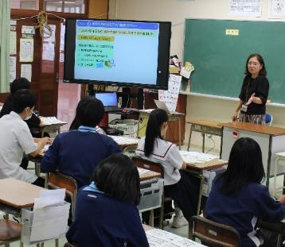
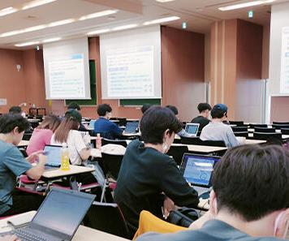
（１）講師派遣（出張授業）事業
全国の企業や学校、公民館等に、所定の審査を通過したJ-FLEC講師を派遣し、金融経済に関する出張授業（無料）を実施しています。
「金融リテラシー・マップ」に沿って、年齢層別に最低限身に付けるべき金融リテラシー（お金に関する知識・判断力）を習得いただけるよう、「標準講義資料」をもとに幅広いテーマで授業を実施しています。
年齢層 | 学べる主な内容
小学生 | 「おこづかいから学ぶお金の話」 ・おこづかいの使い方、貯め方、お金の流れ・トラブルの事例など ※ ドリル・ゲーム・クイズなども活用した参加型形式もあり
中学生・ 高校生 | 「大人になる前に知っておきたいお金の話」 ・収支管理の基本、お金の貯め方のコツ、資産形成と経済活動の関係性、 クレジット・奨学金の仕組みと注意点、金融トラブルの防止など
大学生・ 若手社会人 （10代～20代） | 「社会人として知っておきたいお金の話」 ・家計管理や給与明細の見方、資産形成の基本（長期・積立・分散）や支援制度 （NISAなど）、社会保険と民間保険、クレジット、奨学金、金融トラブルの防止など
中堅社会人 （30代～40代） | 「将来に向けて知っておきたいお金の話」 ・家計の現状把握から外部知見（お金の専門家）の活用を通じた将来設計・ 資産形成の考え方、社会保険と民間保険、各種ローン、金融トラブルの防止など
ベテラン社会人 （50代以上） | 「リタイア前後に知っておきたいお金の話」 ・定年退職後の生活を見据えた年金などの社会保険、退職金、 税金の仕組みのほか、資産寿命の延伸、贈与・相続・終活などの概要
シニア層 （６０代以上） | 「豊かな老後のために知っておきたいお金の話」 ・セカンドライフを有意義かつ快適なものとするために知っておきたい資産寿命の延伸や そのために活用できる制度、終活のポイント、贈与・相続の基本、外部知見の活用など
※ 特別支援学校向け、教員向けにも研修・授業を実施しています。
※ 上記の各標準講義資料は、J-FLECホームページにて公開しています。

Slide 34
（参考）金融リテラシー・マップ①
「最低限身に付けるべき金融リテラシ－」を、年齢層別に、体系的かつ具体的に記したものです。
「最低限身に付けるべき金融リテラシー」の内容は、「家計管理」、「生活設計」、「金融知識及び金融経済事情の理解と適切な金融商品の利用選択」および「外部の知見の適切な活用」の４分野に分かれます。
（金融リテラシー・マップ＜イメージ図＞）
【具体的な内容の例】
１．小学生向けの内容
必要なもの（ニーズ）と欲しいもの（ウォンツ）を区別し、計画を立てて買い物ができる。
困ったときにはすぐに身近な人に相談する態度を身に付ける。
２．高校生向けの内容
職業選択と生活設計を関連付けて考え、生涯の収支内容を理解して生活設計を立てる。
お金や金融・経済の機能・役割を把握するとともに、預金、株式、債券、投資信託、保険など基本的な金融商品の内容を理解する。
トラブルに対処できる具体的方法を学び、実際に行使できる技能を身に付ける。
３．社会人向けの内容
金融商品を含む様々な販売・勧誘行為に適用される法令や制度を理解し、慎重な契約締結など、適切な対応を行うことができる。
金融商品の特性（流動性・安全性・収益性）とリスク管理の方法を理解する。自らの生活設計の中で、どのように資産形成をしていくかを考える。
金融商品を利用する際に相談等ができる適切な機関等を把握する必要があることを認識している。
分野 | 分類 | 小学生 | 中学生 | 高校生 | 大学生 | 社会人 | 高齢者
家計管理 | 家計管理
生活設計 | 生活設計
金融知識及び 金融経済事情の 理解と適切な 金融商品の利用 選択 | 金融取引の基本としての素養
 | 金融分野共通
 | 保険商品
 | ローン・ クレジット
 | 資産形成商品
外部の知見の適切な活用 | 外部の知見の適切な活用
分野別・年齢層別に
体系的かつ具体的に記載
（注）小学生は、マップ本体では「低学年」「中学年」「高学年」に区分されますが、ここでは簡略化しています。
（出所）金融経済教育推進会議「金融リテラシーマップ 『最低限身に付けるべき金融リテラシー』の項目別・年齢層別スタンダード（2023年６月改訂版）」

Slide 35
（参考）金融リテラシー・マップ②
分 野 | 分 類 | 全年齢層を通じて習得すべきスタンダード
家計管理 |  | 適切な収支管理(赤字解消・黒字確保)の習慣化
生活設計 |  | ライフプランの明確化およびライフプランを踏まえた資金の確保の必要性の理解
金融知識及び金融経済事情の理解と適切な金融商品の利用選択 | 金融取引の 基本としての素養 | 契約にかかる基本的な姿勢の習慣化 情報の入手先や契約の相手方である業者が信頼できる者であるかどうかの確認の習慣化 インターネット取引は利便性が高い一方、対面取引の場合とは異なる注意点があることの理解
 | 金融分野 共通 | 金融経済教育において基礎となる重要な事項（金利（単利、複利）、インフレ、デフレ、為替、リスク・リターン等）や金融経済情勢に応じた金融商品の利用選択についての理解 取引の実質的なコスト（価格）について把握することの重要性の理解
 | 保険商品 | 自分にとって保険でカバーすべき事象（死亡・疾病・火災等）が何かの理解 カバーすべき事象発現時の経済的保障の必要額の理解
 | ローン・ クレジット | 住宅ローンを組む際の留意点の理解 無理のない借入れ限度額の設定、返済計画を立てることの重要性 返済を困難とする諸事情の発生への備えの重要性 無計画・無謀なカードローン等やクレジットカードの利用を行わないことの習慣化
 | 資産形成 商品 | 人によってリスク許容度は異なるが、仮により高いリターンを得ようとする場合には、より高いリスクを伴うことの理解 資産形成における分散（運用資産の分散、投資時期の分散）の効果の理解 資産形成における長期運用の効果の理解
外部の知見の 適切な活用 |  | 金融商品を利用するに当たり、外部の知見を適切に活用する必要性の理解

Slide 36
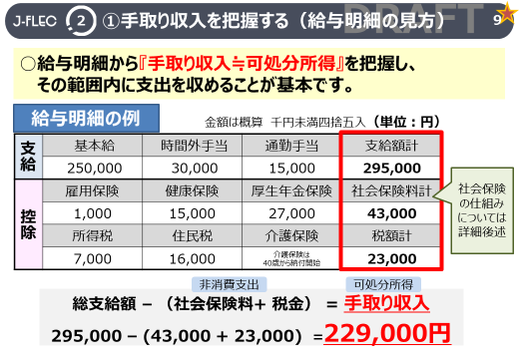
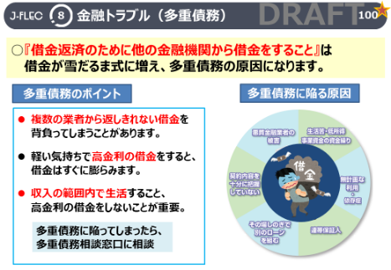
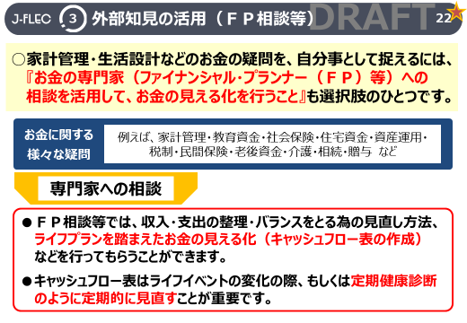
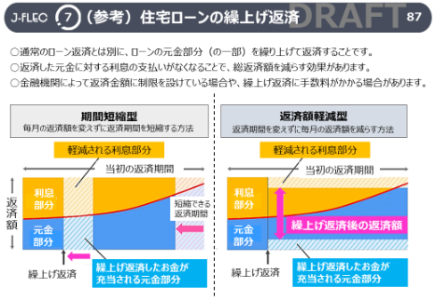


（参考）職域（従業員）向け教材イメージ
職域（従業員）向けは年代毎に知っておきたいトピックを盛り込んだ、若手社会人向け、中堅社会人向け、ベテラン社会人向けの３種類を準備しています。
家計管理、資産形成等とあわせて、ローン・クレジットや金融トラブル防止など金融リテラシー・マップに沿って幅広い分野を学べる講義とします。また、講義だけでなく実際に一歩踏み出すためのサポート
として実施する「J-FLECはじめてのマネープラン」の紹介も行います。
受講する対象層・講義時間等にあわせて、派遣先と講師で擦り合わせの上で資料を調整します。
ニーズに応じてより詳細なコンテンツにも対応可能とします。
（職域＜従業員＞向け＜例＞）

Slide 37
（参考）標準講義資料 提供コンテンツ
各団体（金融広報委員会、日本証券業協会、全国銀行協会等）が使用している講義資料を
「金融リテラシー・マップ」をもとに再編し、全国どこに住んでいても等しい内容の教育を
受けられるよう、幅広い分野を横断的に網羅した標準講義資料を作成。
講義時間や受講者のニーズに応じ、講師と相談の上でカスタマイズ可能なつくりとしています。
年齢層別
学校向け （支援学校・教員向けも別途準備） | 小学生用（低・中・高学年）
 | 中学生用
 | 高校生用
 | 大学生用
職域向け | ～20代 若手層用
 | ～40代 中堅層用
 | ～５０代以上 ベテラン層用
一般向け | 60代以上 シニア層用
テーマ別詳細コンテンツ
生活設計・家計管理 | 公的年金
キャッシュレス決済 | 私的年金
資産形成（資産運用） | 民間保険
NISA、iDeCo | 消費者・金融トラブル
ローン・クレジット | 贈与・相続
奨学金 | 成年後見制度
 | 終活

Slide 38
福利厚生の一環としての活用
昨今、「第三の賃上げ」（福利厚生サービス等での従業員支援）が話題ですが、福利厚生の一環として
J-FLECの講師派遣および「はじめてのマネープラン」無料体験事業を活用いただくことが可能です。
また、ＤＣ継続投資教育における基礎知識部分の従業員向け教育にも活用いただけます。
（制度詳細・運用実績などは運営管理会社からの情報提供を活用ください）
－ 従業員のリスキリング、リテンション、選ばれる企業となるためには、
給与アップ・福利厚生制度などの充実が必要。
－ ただし、企業負担が大きくなることは極力避けたい。
従来の賃上げ
定期昇給・ベースアップ
講師派遣（出張授業）
対面・オンライン可能
講義費用・交通費など無料
お金に関する基礎知識習得
若手・中堅・ベテラン・退職前など テーマ選択が可能
「はじめてのマネープラン」
無料体験事業
対面・オンライン・電話可能
１時間の無料相談（電話は30分）
一人ひとりの状況にあわせて中立・ 公正なアドバイス
商品・サービスの勧誘なし
✙
第三の賃上げ
福利厚生サービス等
での従業員支援
企業が従業員負担を代行
ｰ 食事代補助サービス
ｰ 生活支援サービス
ｰ 家事支援サービス 等
－ 企業負担ゼロで企業としての金融経済教育の実施
－ お金の不安が低減することでの業務効率の向上
－ 従業員に寄り添った企業としてプレゼンス向上

Slide 39


（２）イベント・セミナー事業
全国各地で、社会人の方や事業会社（経営者の方）、教員の方などを対象とした、お金に関する無料イベント・セミナーを開催しています。
忙しくて時間がない方、遠隔地にお住まいの方にもご参加いただけるよう、イベント・セミナー会場
だけでなく、オンラインによる参加やオンデマンド動画による視聴も可能としています。
（イベント・セミナー例）
対象層 | 主な内容等
社会人 | 「社会人として身に付けておきたいお金の話」 ・収支管理・資産形成の基本や利用できる制度（NISA等）、社会保険 と民間保険など
事業会社 （経営者） | 「職域における金融経済教育のメリット」 ・人材確保の観点からの金融経済教育の重要性、企業における取組み事例の紹介など
教員向け | 「基礎から知りたいお金の話」 ・先生自身に知っていただきたい、家計管理・資産形成などの基本 とポイント 「生徒に伝えたいお金の話」 ・授業でお金について教える際のポイント、授業で使えるJ-FLEC教材 の体験など
親子向け | 「お金の使い方・貯め方体験プログラム」 「会社の仕組みやお金の流れを学習できるワークショップ」

Slide 40

（３）「J-FLECはじめてのマネープラン」無料体験事業
対面・オンライン相談
お金に関するアドバイスの価値や意義を知っていただくきっかけとするため、
J-FLEC相談員（J-FLEC認定アドバイザー）による個別相談の無料体験を対面またはオンラインで 提供しています。
  無料体験は最大１時間で、事前予約制です。
  個人の状況に寄り添ったアドバイスを提供するため
  事前予約の際に相談したいテーマ等を記入いただきます。
  （相談テーマ例）
  ライフプランの立て方、家計の見直し、教育資金の準備、
  住宅ローンの借入れ、金融資産の運用、リタイアメントプラン 等
  個別具体的な税金等の計算、個別の金融商品等に関する相談はできません。
電 話 相 談
上記の対面・オンライン相談とあわせ、「家計管理」やNISA・iDeCo等の「資産形成支援制度」、
「金融商品・サービス」等に関する疑問や質問について
J-FLEC相談員（J-FLEC認定アドバイザー）が回答する電話相談窓口を設置しています。
  電話相談は最大30分間で、事前予約は不要です。
  「家計の見直しは何から始めればいい？」、「NISAってどんな制度？」、
  「これって金融トラブル？どこに相談すればいい？」など、お気軽にご相談ください。
  個別具体的な税金等の計算、個別の金融商品等に関する相談はできません。

Slide 41
（４）「J-FLECはじめてのマネープラン」割引クーポン配布事業
お金に関するアドバイスの価値や意義を知っていただくきっかけとするため、
クーポン対象事業者（J-FLEC認定アドバイザー）による有料の個別相談をはじめて利用する方を対象として、相談料が80％オフ（最大8,000円まで割引）になる電子クーポン（３時間分）を配布しています。
  相談料が１時間10,000円の場合、電子クーポンの利用で自己負担が2,000円になります。
  ３時間でライフプランの作成からアセットアロケーション（金融資産の種類・配分調整）の提案
  までの個別相談が可能です。
  電子クーポンの利用対象となる個別相談は、J-FLECが行うアドバイス実践研修を通じて、
  一定のアドバイス技能を身に付けたJ-FLEC認定アドバイザーが行うものに限定されています。
（３時間分の個別相談の内容＜例＞）
収入と支出の
見える化
資産と負債の
見える化
ライフプラン表の作成
資産形成プランの検討
アセットアロケーションの提案
現在の収入と支出の洗い出し
現在の家計のバランスシートの作成
手持ち資金の分類
ライフイベントの確認
保険、退職金、年金の支払い額や将来受給額の把握
リスク許容度に応じた運用手段の検討
個別相談の内容を踏まえたアセットアロケーションの提案
年間収支金額の把握
今後のキャッシュフロー表、残高推移表の作成

Slide 42
(参考)J-FLECの提供する社会人向けセミナー例
J-FLECウェブサイトで講師派遣の申し込みを受け付け中。タイトルや内容は、個別ニーズに応じてご相談して決定します。
タイトル案 | 主な対象世代 | 主な内容※
セカンドライフへの備え、一緒に考えましょう（ライフプランの必要性と資産運用～） | 50代 | セカンドライフの支出と収入、資産形成（NISA・iDeCoなど）・資産寿命の延伸（取崩しをしながら運用）、セカンドライフの税金、公的保険、贈与・相続、金融トラブル
リスクを知って、資産形成！今さら聞けない、お金の知識とリスク対策 インフレに負けない家計づくり～マネープランの必要性と新ＮＩＳＡの活用方法～ | ３０～40代 | ライフプラン、マネープラン、金利・物価、家計管理（ローン、クレジット）、金融トラブル、資産形成（NISA、DC・iDeCo）
今から取り組めば将来勝ち組？？（ライフプランとマネープラン） 学校では教わらなかったお金の話（社会に出てからすぐに役立つ資産運用の“イロハ”） | 20～３０代 | マネープラン、ライフプラン、家計管理、長期・積立・分散、NISA（ポイント投資）・iDeCo、生・損保、ローン（奨学金）・クレジット、金融トラブル
人生いろいろ、お金の備えもいろいろ | 全世代 | ライフプラン、マネープラン、家計管理、資産形成（NISA、iDeCoなど）、公的保険・民間保険、金融トラブル
金融リテラシー向上でお金に関する不安解消！（特に自営業、フリーランスの方に向けて） | 全世代 | ライフプラン、マネープラン、国民年金（国民年金基金）、NISA・iDeCo、生・損保、ローン（奨学金）、クレジット、金融トラブル
選ばれる職場になるためには（従業員の福利厚生としての資産形成支援策について） | 経営層、人事担当者向け | NISA、企業型DC、iDeCo＋、iDeCo、従業員持株会（奨励金）など。主に中堅・中小企業向けに従業員に対する福利厚生面での支援策

Slide 43

おわり
本資料でご案内した各事業は、
J-FLECのホームページからお申込みいただけます。
J-FLEC
検索
https://www.j-flec.go.jp/

